Slide 1


Slide 2
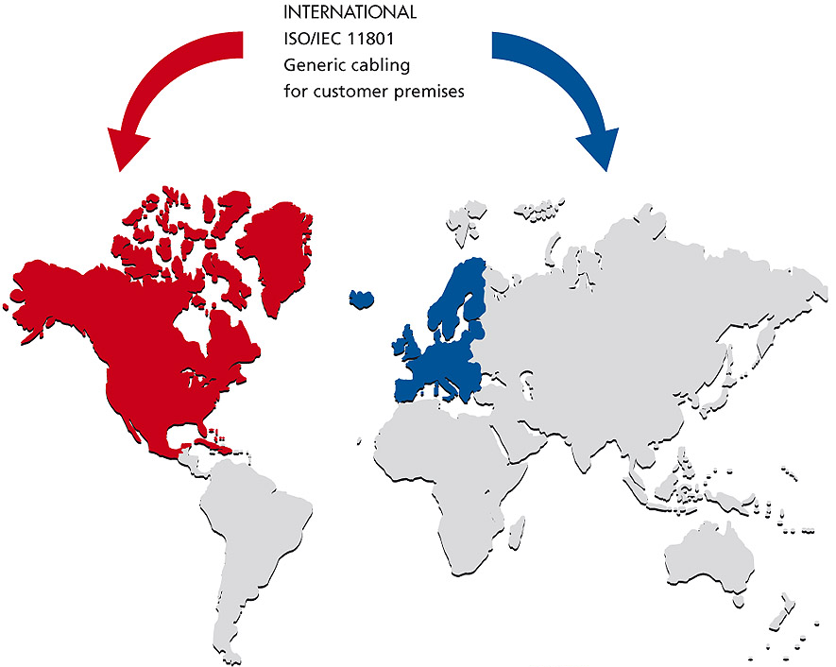
NORMEN : WERELDWIJD
INTERNATIONAL
ISO / IEC 11801
Generic cabling
for customer premises
EUROPA
EN 50173
Anwendungsneutrale
Kommunikationskabelanlagen
AMERIKA
TIA / EIA 568
Commercial building
Telecommunications
cabling standard

Slide 3
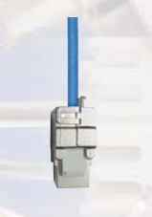
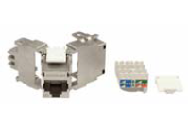
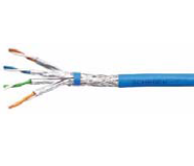
Normen voor gestructureerde bekabelingssystemen
Category = component / Class = installatie
Class EA
Cat 6A
Cat 7

Slide 4
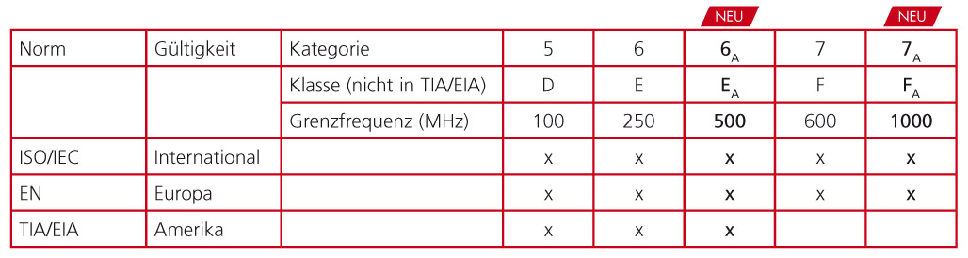


NORMERING - 1995
Internationaal – Europa – Amerika
1995

Slide 5
NORMERING – 2002
Internationaal – Europa – Amerika
2002
2002
2002
strenger

Slide 6
NORMERING 2008 / 2011
Internationaal – Europa – Amerika
1995
2002
2002

Slide 7
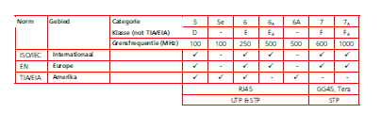
NORMERING 2008 / 2011
Internationaal – Europa – Amerika

Slide 8
NORMERING 2016
Cat.8
  Frequenties tot 2000MHz
  Snelheid tot 40Gb over Cu (lengte 30m)

Slide 9
NORMERING 2016
Cat.8.1 of Class I
  Gebaseerd op Cat.6A
  Afgeschermde kabel
  RJ45

Slide 10
NORMERING 2016
Cat.8.2 of Class II
  Gebaseerd op Cat.7A
  Afgeschermde kabel
  GG45…

Slide 11
ACTUELE NORMEN
EN 50173: Toepassingsonafhankelijke
Communicatieinstallaties
  Deel 1: Algemeen
  Deel 2: Kantoorgebouwen
  Deel 3: Industrie
  Deel 4: Woningen
  Deel 5: Datacenters
EN 50174: IT – Installatie van
Communicatienetwerken
  Deel 1: Specificaties en kwaliteitsbewaking
  Deel 2: Installatieplanning en –praktijk in gebouwen
  Deel 3: Installatieplanning en –praktijk buiten gebouwen
EN 50346: IT – Installatie van bekabeling –
Testen van geïnstalleerde bekabeling

Slide 12
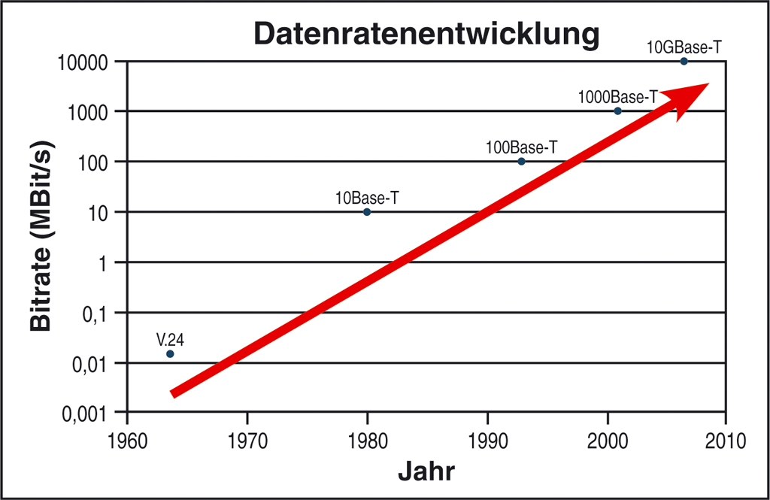
HISTORISCHE ONTWIKKELING–
MAX. TRANSMITIESNELHEID

Slide 13
CAT6_{A} / CLASS E_{A}
Ontwikkeld voor 10 GBit/s toepassingen
Grensfrequentie: 500 MHz
Alles van één producent of de-embedded
Patchcord
Patchpanel
Installatiekabel
Outlet
Patchcord

Slide 14


10/100M BASE-T DATA TRANSMISSION IEEE 802.3u
Half-Duplex
Paar 2
1
1
H
H
2
1
2
4
2
4
3
H
H
5
5
Paar 3
Paar 1
6
3
4
H
H
3
6
6
5
7
7
7
H
H
8
8
Paar 4
8
10 MBit/s
100 MBit/s

Slide 15
1G BASE-T DATA TRANSMISSION
IEEE 802.3ab
Full-Duplex
Paar 2
1
1
H
H
2
1
2
4
2
4
3
H
H
5
5
Paar 3
Paar 1
6
3
4
H
H
3
6
6
5
7
7
7
H
H
8
8
Paar 4
8
4x 250 MBit/s

Slide 16
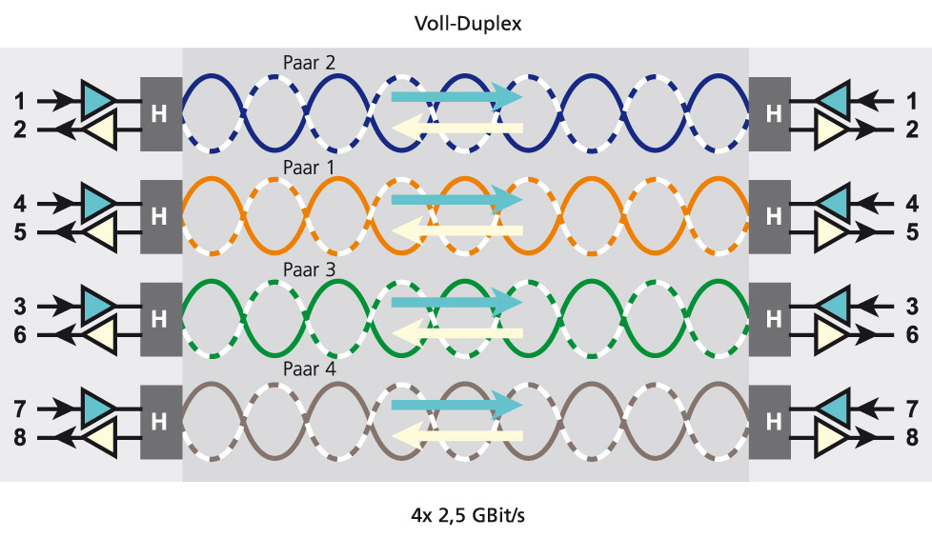
10G BASE-T TRANSMISSION
IEEE 802.3an

Slide 17
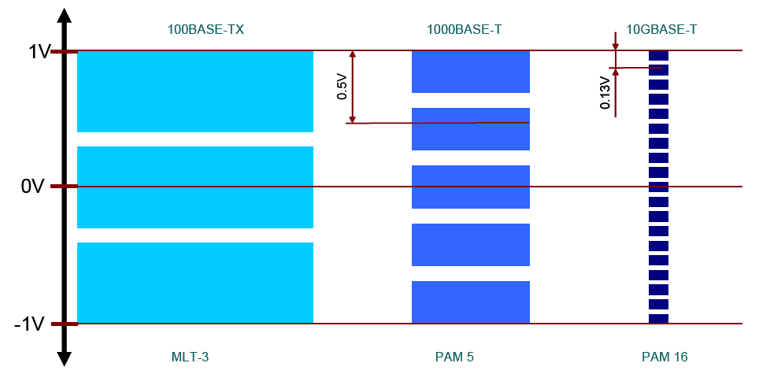
SIGNALEN
Vergelijking drempelwaarden verzonden signalen

Slide 18
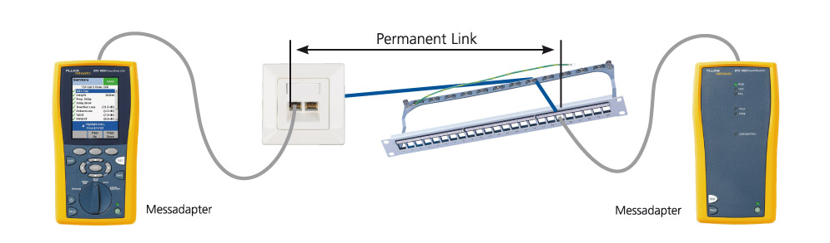
PL - CHANNEL
Permanent Link
  Outlet - Kabel - Paneel

Slide 19
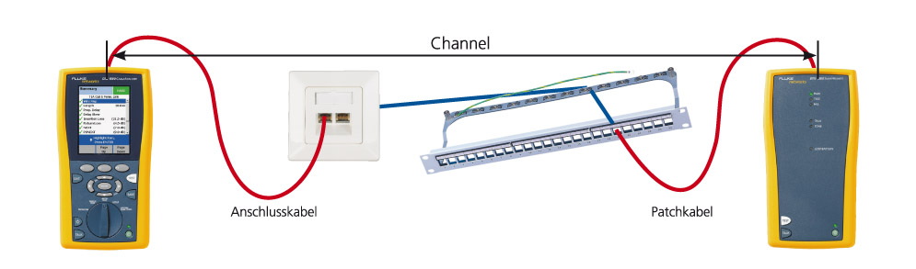
PL - CHANNEL
Channel
  Aansluitkabel - Outlet - Kabel - Paneel - Patchkabel

Slide 20
NORMEN
Verschillen tussen TIA/EIA vs. ISO/IEC & EN
Configuratie | TIA/EIA | ISO/IEC | EN
Components | Cat. 6A | Cat. 6_{A} | Cat. 6_{A}
Cabling (Channel + Link) | Cat. 6A | Klasse E_{A} | Klasse E_{A}

Slide 21
NORMEN
Verschillen tussen TIA/EIA vs. ISO/IEC & EN
Bij 500 MHz Class E_{A} / Cat. 6_{A} | TIA/EIA (dB) | ISO/IEC & EN (dB) | ISO/IEC & EN stronger (dB)
Channel PS NEXT | 23,2 | 24,8 | 1,6
Permanent Link PS NEXT | 23,8 | 26,4 | 2,6
Komponente NEXT | 34,0 | 37,0 | 3,0

Slide 22
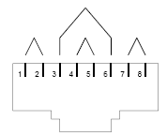
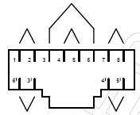
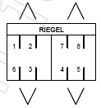
NORMEN
  „Connector Faces“:
    RJ45
      Volgens EN 60603-7-41 (Cat. 6_{A})
    GG45
      Volgens EN 60603-7-7 (Cat. 7)
      en EN 60603-7-71 (Cat. 7_{A})
    TERA
      Volgens EN 61076-3-104 (Cat. 7_{A})

Slide 23
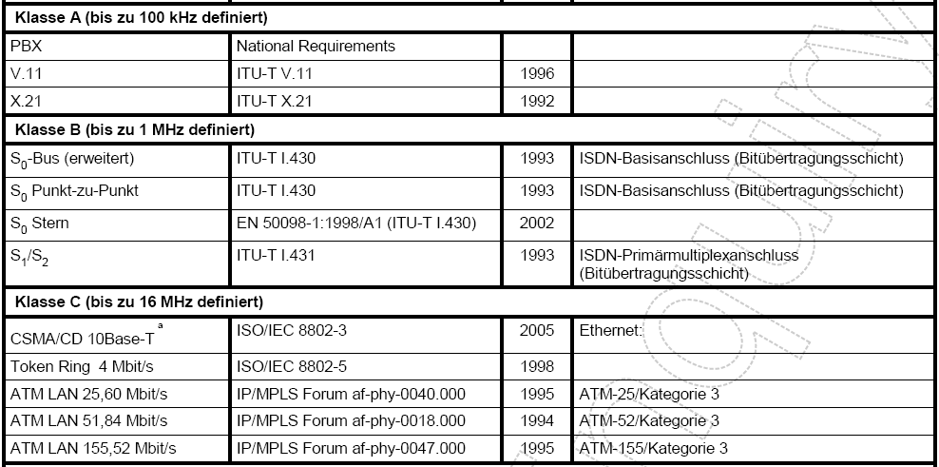
NORMEN
  Applicaties:
    Classes A, B, C

Slide 24
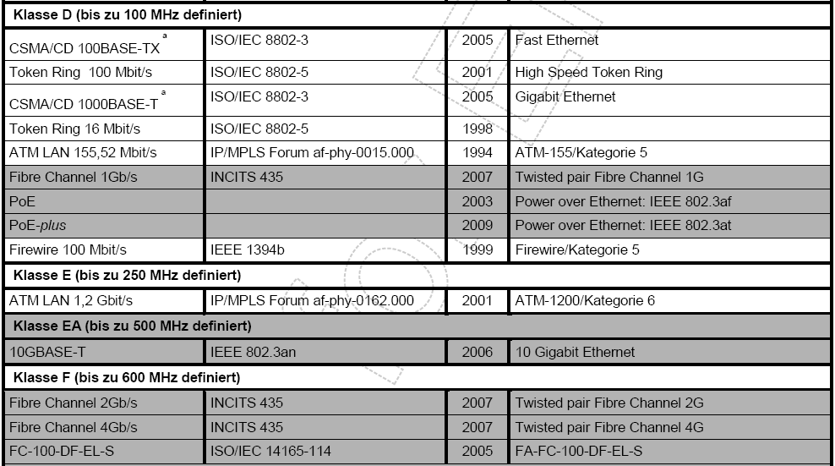
NORMEN
  Applicaties:
    Classes D, E, E_{A}, F

Slide 25
SCHRACK SYSTEMEN
Category / Class
  Cat.5 (5e) / Class D
  Cat.6 / Class E
  (Cat.6a) / Class Ea
  Cat.7 / Class F
  (Cat.7a) / Class Fa

Slide 26
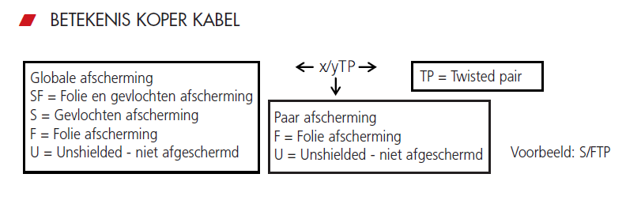
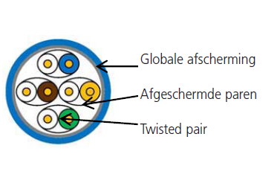
OPBOUW KABEL

Slide 27
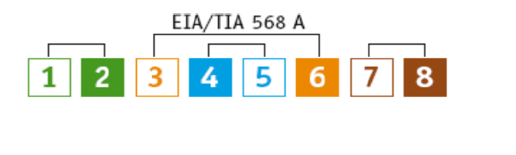
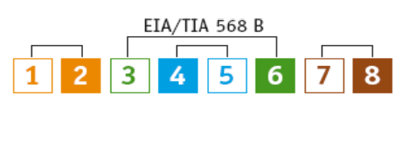
KLEURCODE

Slide 28
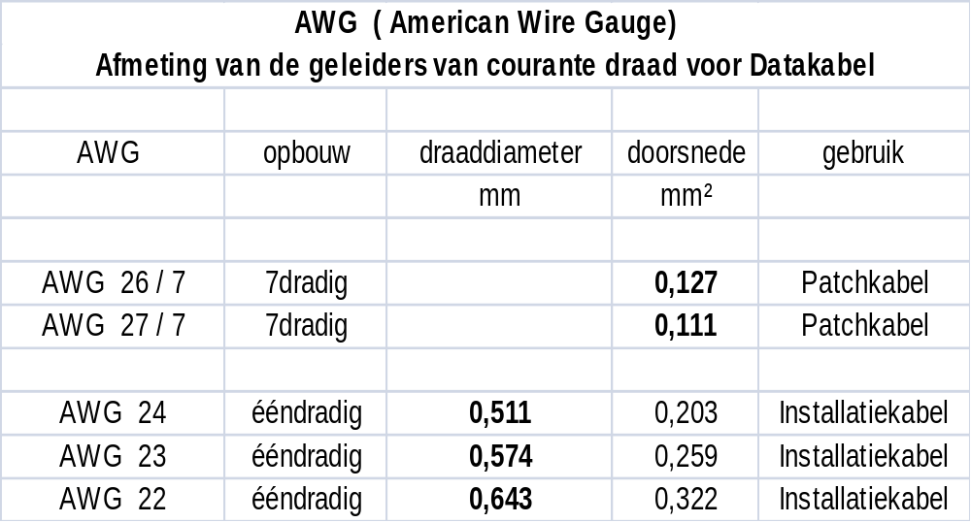
AFMETING VAN DE GELEIDERS
EN DWARSDOORSNEDE

